Slide 1

ر رلالرااااااااااااااالا
اسم المقرر
إدارة مالية (2)
أستاذ المقرر
د. عبد الكريم قـندوز
جامعة الملك فيصل
عمادة التعلم الإلكتروني والتعليم عن بعد
1

Slide 2
المحاضرة الثانية
العائد والخطر لأصل مالي

Slide 3
أهداف الدرس
  التعرف على مفهوم العائد وكيفية حسابه في حالة توفر بيانات تاريخية وفي حالة توقعات مستقبلية (التوزيعات الاحتمالية).
  حساب متوسط العائد والعائد المتوقع.
  تقدير الخطر لأصل مالي وحسابه في حالات مختلفة.

Slide 4
مخطط الدرس
العائد والخطر
أصل واحد
محفظة استثمارية (الدرس القادم)
بيانات تاريخية
توقعات مستقبلية
متوسط العائد
التباين، الانحراف المعياري
العائد المتوقع
التباين، الانحراف المعياري

Slide 5
تقديم
إذا توفرت لدينا بيانات تاريخية عن أصل معين (سهم مثلاً)، فإنه يمكن إيجاد العائد (متوسط العائد) والمخاطر بناء على تلك البيانات.
في حالات أخرى، وعندما لا تتوفر البيانات التاريخية، فإن المستثمر يستطيع تقدير توقعات مستقبلية أو الحصول عليها من جهات أخرى ومن خلالها يمكنه إيجاد العائد (العائد المتوقع) والمخاطر المتوقعة.

Slide 6
قياس العائد والمخاطرة باستخدام البيانات التاريخية

Slide 7
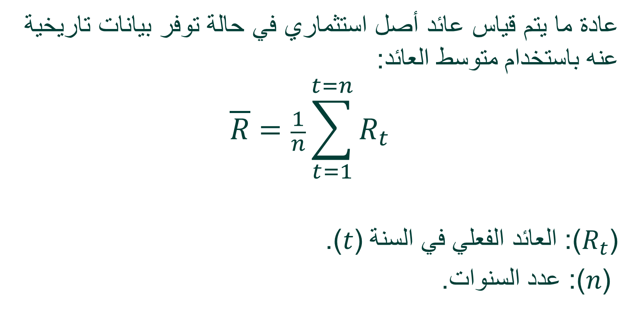
متوسط العائد
عادة ما يتم قياس عائد أصل استثماري في حالة توفر بيانات تاريخية عنه باستخدام متوسط العائد:
$$\overline{R}=\frac{1}{n}\sum_{t=1}^{t=n}{R_{t}}$$
($R_{t}$): العائد الفعلي في السنة ($t$).
($n$): عدد السنوات.

Slide 8
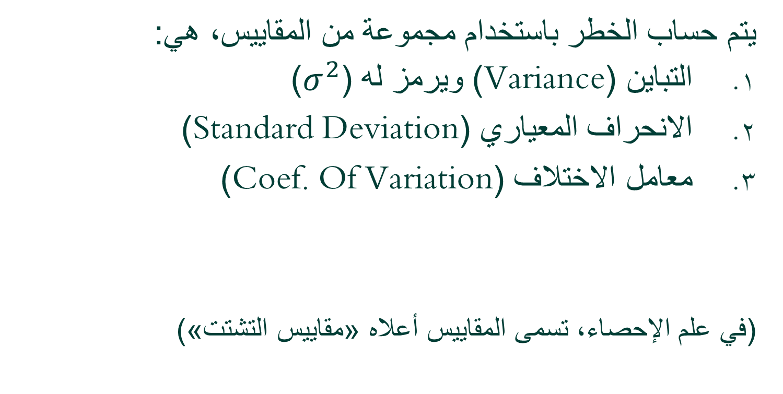
مقاييس الخطر
يتم حساب الخطر باستخدام مجموعة من المقاييس، هي:
التباين (Variance) ويرمز له ($σ^{2}$)
الانحراف المعياري (Standard Deviation)
معامل الاختلاف (Coef. Of Variation)
(في علم الإحصاء، تسمى المقاييس أعلاه «مقاييس التشتت»)

Slide 9
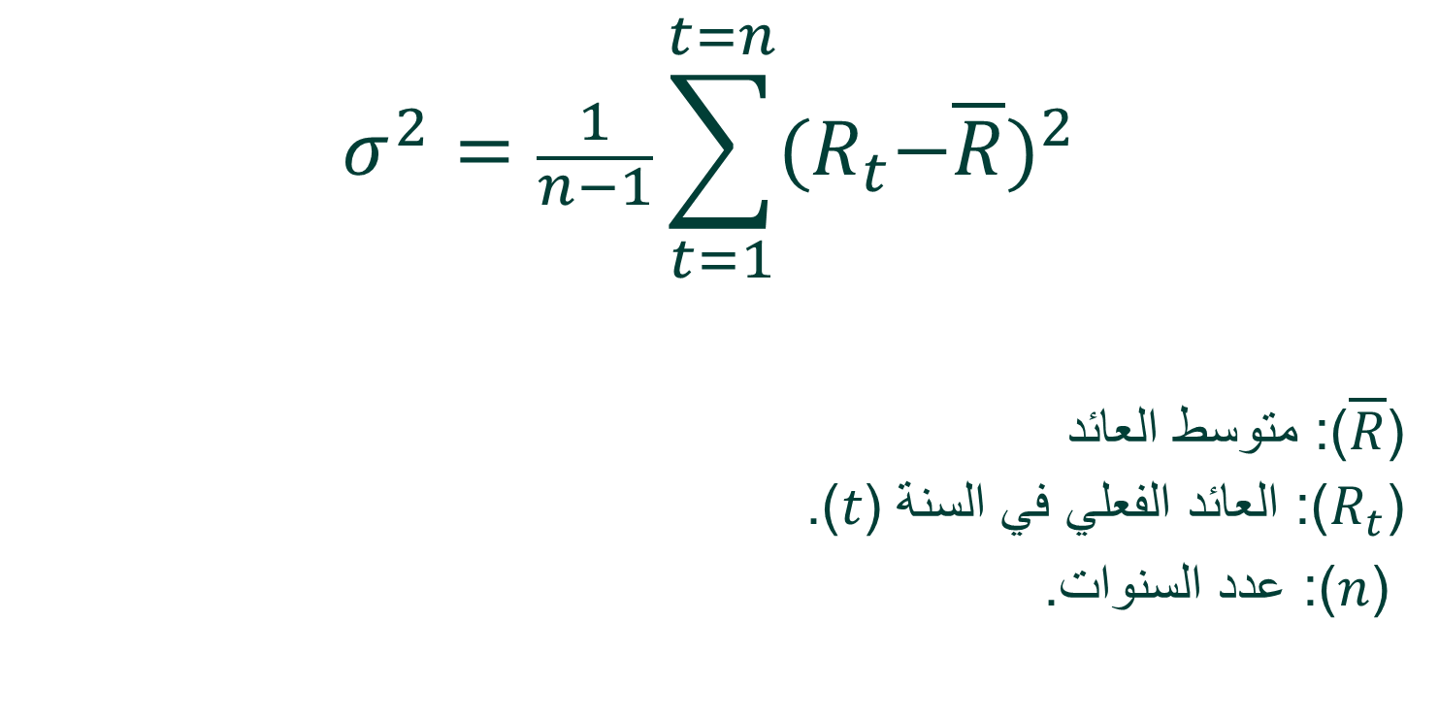
التباين
$$σ^{2}=\frac{1}{n−1}\sum_{t=1}^{t=n}{{{(R}_{t}−\overline{R})}^{2}}$$
($\overline{R}$): متوسط العائد
($R_{t}$): العائد الفعلي في السنة ($t$).
($n$): عدد السنوات.

Slide 10
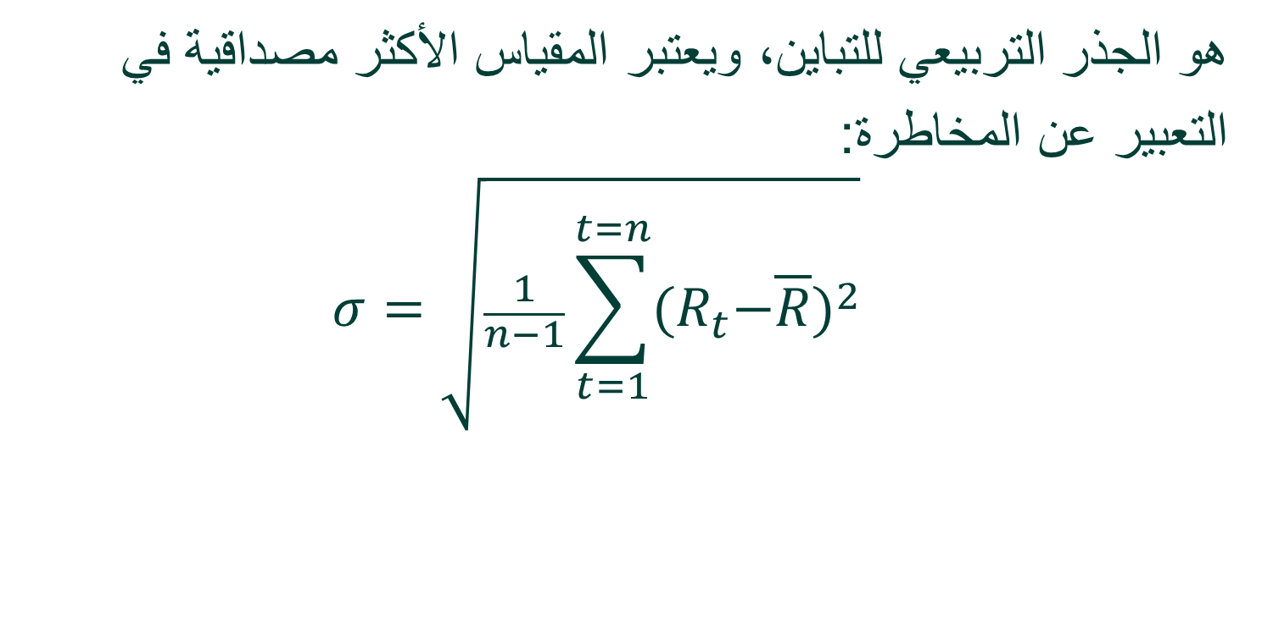
الانحراف المعياري
هو الجذر التربيعي للتباين، ويعتبر المقياس الأكثر مصداقية في
التعبير عن المخاطرة:
$$σ=\sqrt{\frac{1}{n−1}\sum_{t=1}^{t=n}{{{(R}_{t}−\overline{R})}^{2}}}$$

Slide 11
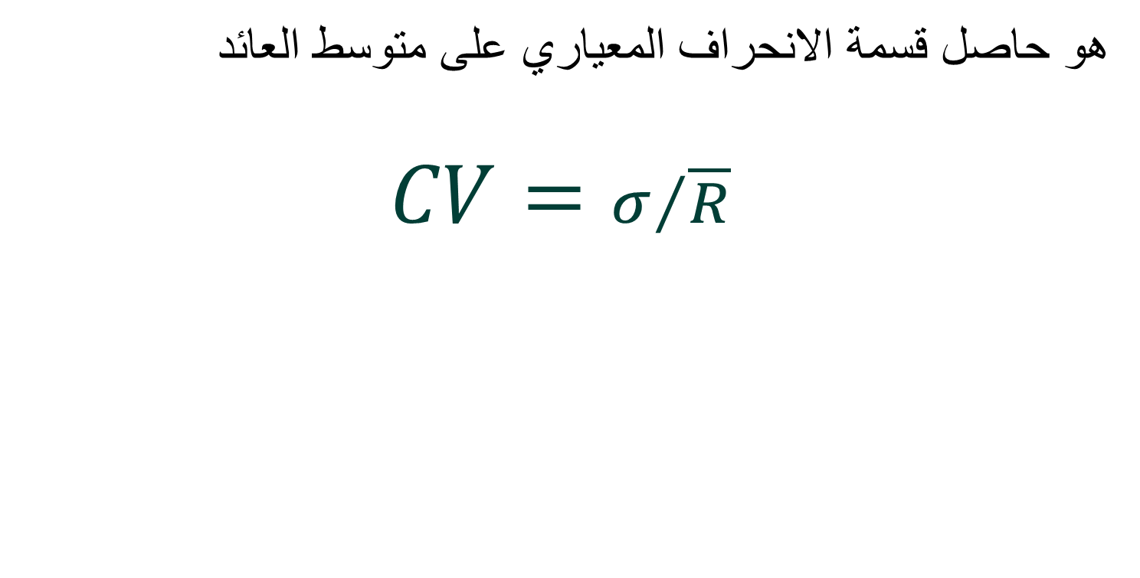
معامل الاختلاف
هو حاصل قسمة الانحراف المعياري على متوسط العائد
$$CV=σ/{\overline{R}}$$

Slide 12
مثال عملي:
توضح البيانات أدناه العائد على الاستثمار في أسهم شركة (ندى) خلال الأربع سنوات من 2005 إلى 2008م.
المطلوب:
حساب متوسط العائد والتباين والانحراف المعياري ومعامل الاختلاف لعائدات السهم.

Slide 13
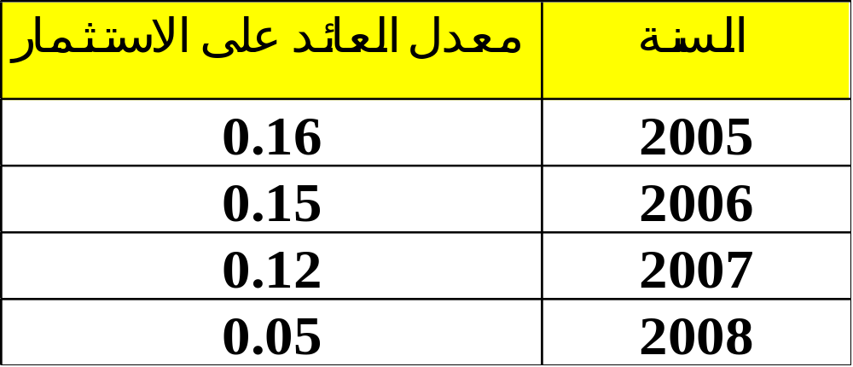
عوائد سهم شركة (ندى) للفترة 2005-2008

Slide 14
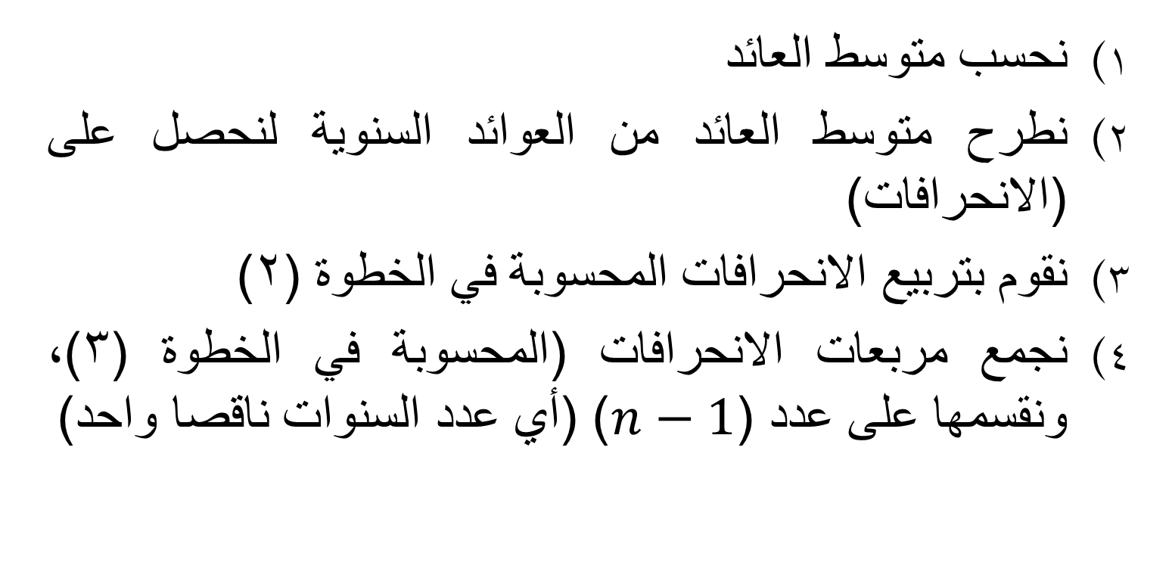
خطوات حساب مقاييس الخطر
نحسب متوسط العائد
نطرح متوسط العائد من العوائد السنوية لنحصل على (الانحرافات)
نقوم بتربيع الانحرافات المحسوبة في الخطوة (2)
نجمع مربعات الانحرافات (المحسوبة في الخطوة (3)، ونقسمها على عدد ($n−1$) (أي عدد السنوات ناقصا واحد)

Slide 15
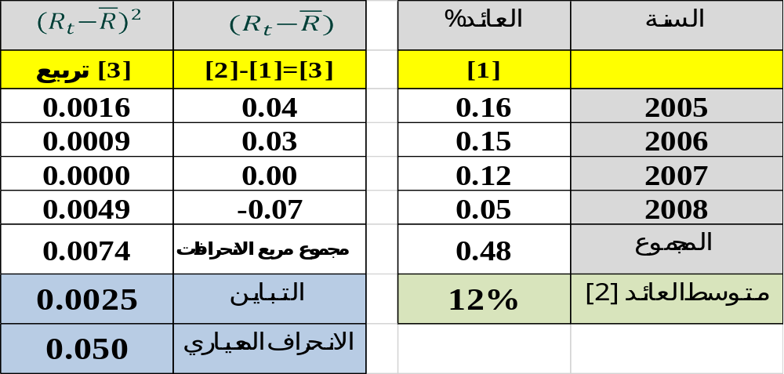
استخدام الجدول لحساب الخطر (التباين والانحراف المعياري)

Slide 16
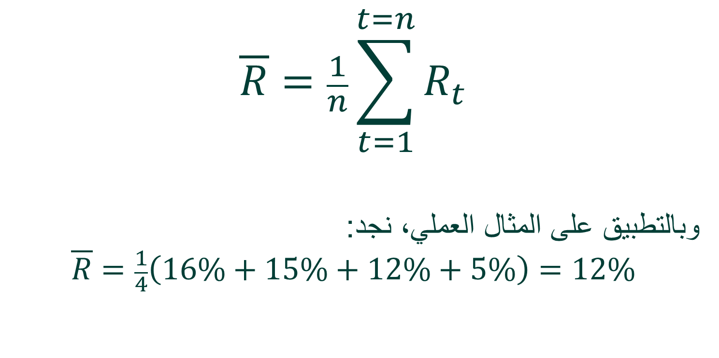
أولاً: حساب متوسط العائد
$$\overline{R}=\frac{1}{n}\sum_{t=1}^{t=n}{R_{t}}$$
وبالتطبيق على المثال العملي، نجد:
$$\overline{R}=\frac{1}{4}\left(16\%+15\%+12\%+5\%\right)=12\%$$

Slide 17
ثانياً: حساب خطر الاستثمار في أسهم شركة (ندى)
سنقوم بحساب كل من:
التباين (Variance)
الانحراف المعياري (Standard Deviation)
معامل الاختلاف (Coef. Of Variation)

Slide 18
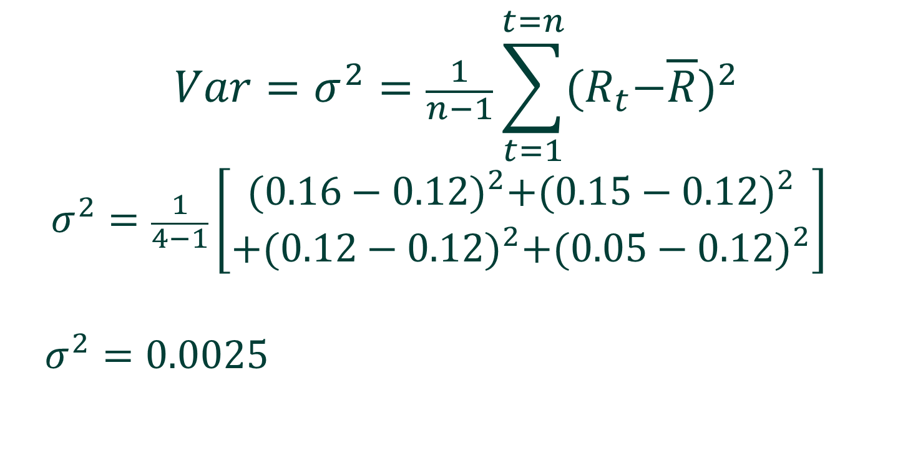
التباين
$$Var=σ^{2}=\frac{1}{n−1}\sum_{t=1}^{t=n}{{{(R}_{t}−\overline{R})}^{2}}$$
$$σ^{2}=\frac{1}{4−1}\left[\begin{aligned}{(0.16−0.12)}^{2}+{(0.15−0.12)}^{2} \\ +{(0.12−0.12)}^{2}+{(0.05−0.12)}^{2}\end{aligned}\right]$$
$$σ^{2}=0.0025$$

Slide 19
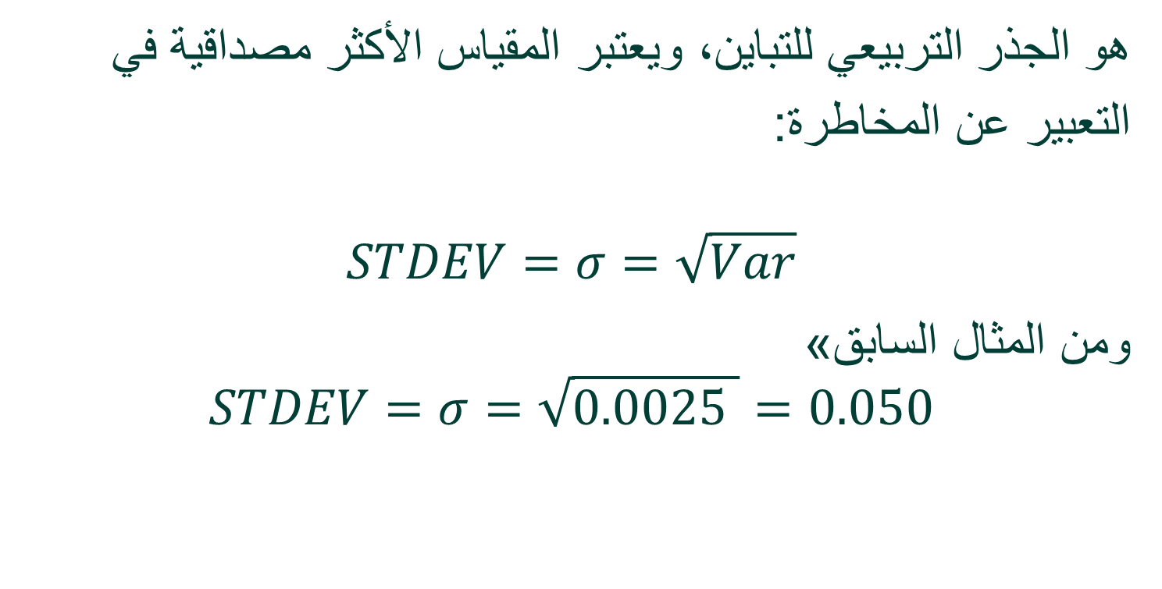
الانحراف المعياري
هو الجذر التربيعي للتباين، ويعتبر المقياس الأكثر مصداقية في
التعبير عن المخاطرة:
$$STDEV=σ=\sqrt{Var}$$
ومن المثال السابق»
$$STDEV=σ=\sqrt{0.0025 }=0.050$$

Slide 20
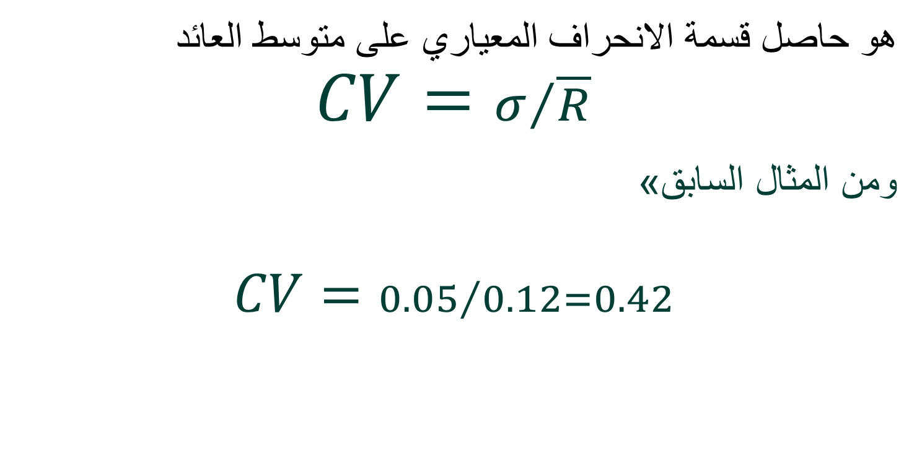
معامل الاختلاف
هو حاصل قسمة الانحراف المعياري على متوسط العائد
$$CV=σ/{\overline{R}}$$
ومن المثال السابق»
$$CV={0.05}/{0.12}=0.42$$

Slide 21
قياس العائد والمخاطرة انطلاقا من توقعات مستقبلية

Slide 22
كما سبق ذكره في التمهيد، فإنه قد لا يتوفر لدى المحلل المالي (أو المستثمر) بيانات تاريخية عن الأصل (أو المشروع) (مثلا لحداثة الأصل كسهم تم إصداره حديثا)
في هذه الحالة يضع المستثمر تقديرا للعوائد وفق احتمالات معينة حسب الأوضاع الاقتصادية المستقبلية المتوقعة.

Slide 23
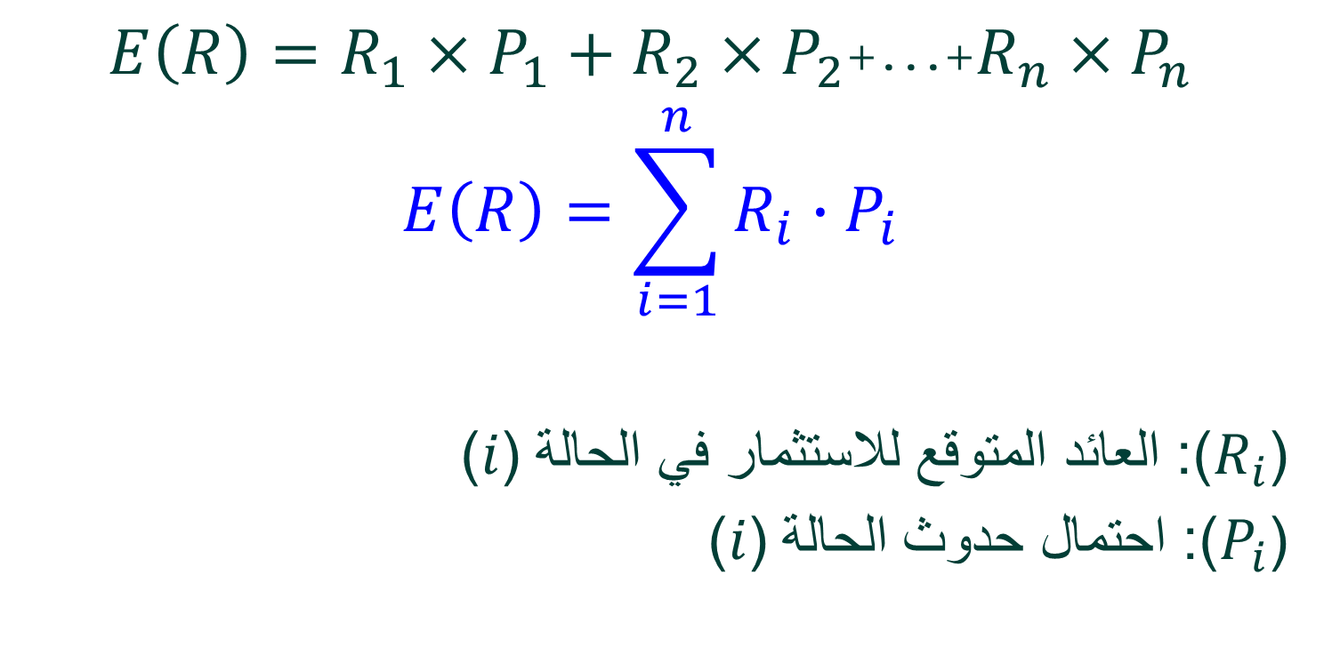
العائد المتوقع
$E\left(R\right)=R_{1}×P_{1}+R_{2}×P_{2}$+…+$R_{n}×P_{n}$
$$E\left(R\right)=\sum_{i=1}^{n}{R_{i}∙P_{i}}$$
($R_{i}$): العائد المتوقع للاستثمار في الحالة ($i$)
($P_{i}$): احتمال حدوث الحالة ($i$)

Slide 24
المخاطرة
كما في حالة البيانات التاريخية، فإن مقاييس الخطر تتمثل في:
التباين
الانحراف المعياري
معامل الاختلاف.
غير أن طريقة الحساب تختلف بين الحالتين (كما سيأتي شرحه)

Slide 25
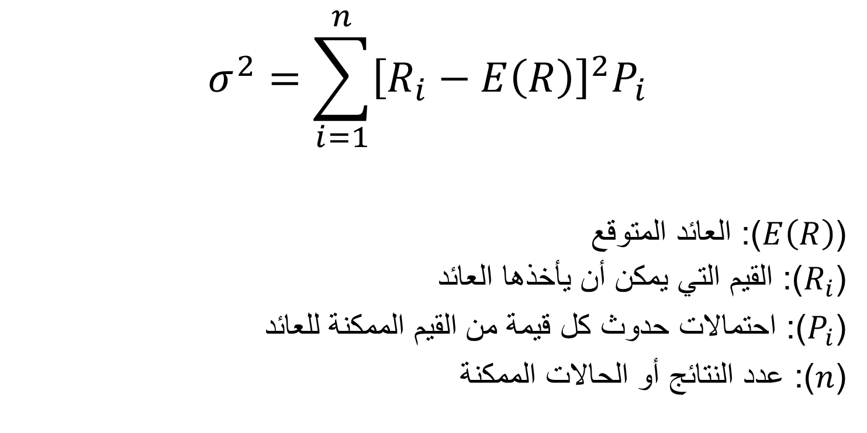
التباين
$$σ^{2}=\sum_{i=1}^{n}{{\left[R_{i}−E\left(R\right)\right]}^{2}P_{i}}$$
($E\left(R\right)$): العائد المتوقع
($R_{i}$): القيم التي يمكن أن يأخذها العائد
($P_{i}$): احتمالات حدوث كل قيمة من القيم الممكنة للعائد
($n$): عدد النتائج أو الحالات الممكنة

Slide 26

طريقة أخرى لفهم التباين (تعريفه)
تباين عوائد الأصل (أو خطر الاستثمار في الأصل)
هو مجموع مربعات انحرافات عوائد الأصل عن العائد المتوقع مرجحة باحتمالات حدوثها.

Slide 27
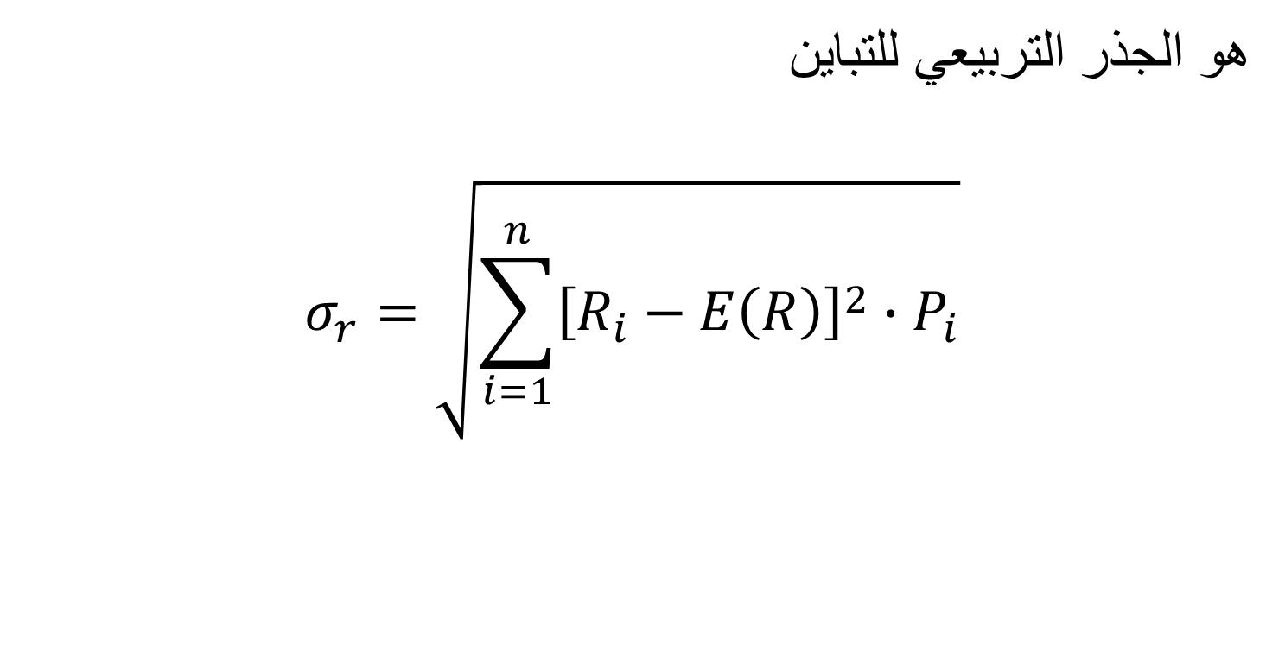
الانحراف المعياري:
هو الجذر التربيعي للتباين
$$σ_{r}=\sqrt{\sum_{i=1}^{n}{{\left[R_{i}−E\left(R\right)\right]}^{2}{∙P}_{i}}}$$

Slide 28
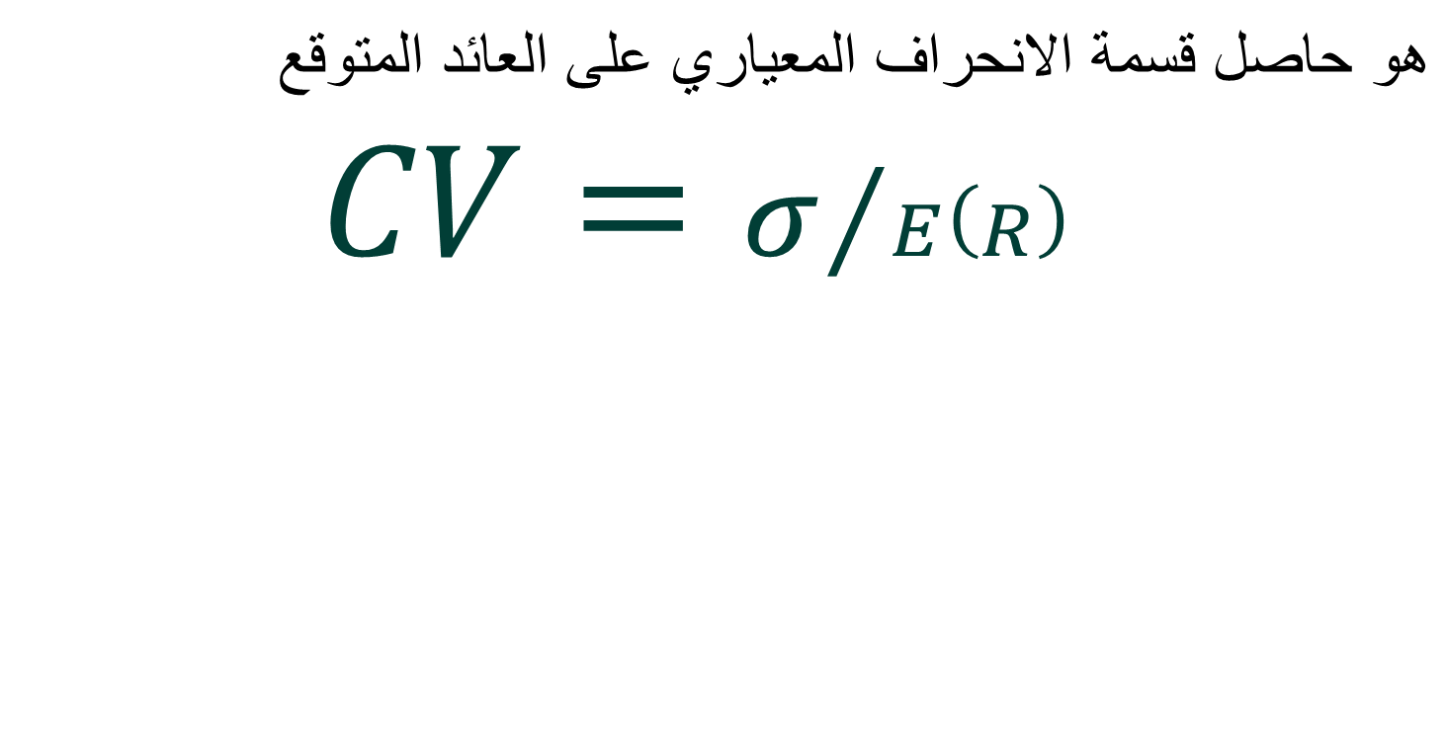
معامل الاختلاف:
$$\text{هو حاصل قسمة الانحراف المعياري على }\text{العائد المتوقع}$$
$$CV=σ/{E\left(R\right)}$$

Slide 29
مثال تطبيقي:
يبين الجدول الموالي العائد المتوقع من سهم شركة (سابك) في ظل مجموعة من الأوضاع الاقتصادية المحتملة مع درجات احتمال حدوث كل حالة.
والمطلوب هو:
حساب العائد المتوقع من الاستثمار في سهم شركة سابك.
حساب درجة الخطر من الاستثمار في سهم الشركة (التباين، الانحراف المعياري، معامل الاختلاف).

Slide 30
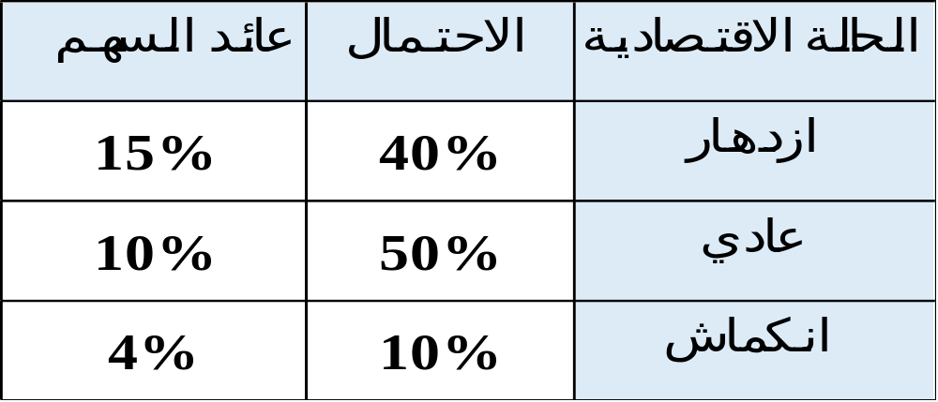
جدول يوضح الأوضاع الاقتصادية المتوقعة واحتمالات حدوثها ومعدل العائد المتوقع من السهم في كل حالة:

Slide 31
خطوات حساب مقاييس الخطر
نحسب العائد المتوقع (مجموع العوائد المرجحة باحتمالات حدوثها))
نطرح العائد المتوقع من العوائد المتوقعة في كل حالة لنحصل على (الانحرافات)
نقوم بتربيع الانحرافات المحسوبة في الخطوة (2)
نضرب مربع الانحرافات (المحسوبة في الخطوة (3)) في الاحتمال (تسمى: مربع الانحرافات المرجحة)
نجمع مربعات الانحرافات المرجحة بالاحتمالات

Slide 32
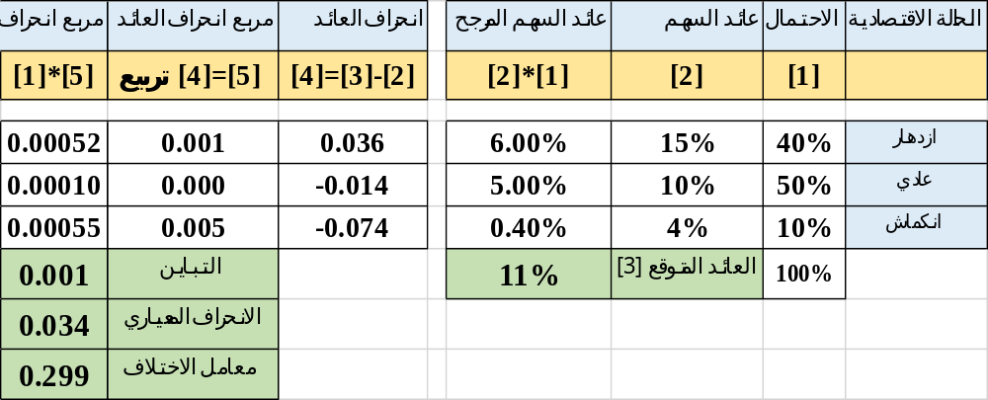
حساب العائد المتوقع ومخاطر السهم (طريقة الجدول)

Slide 33
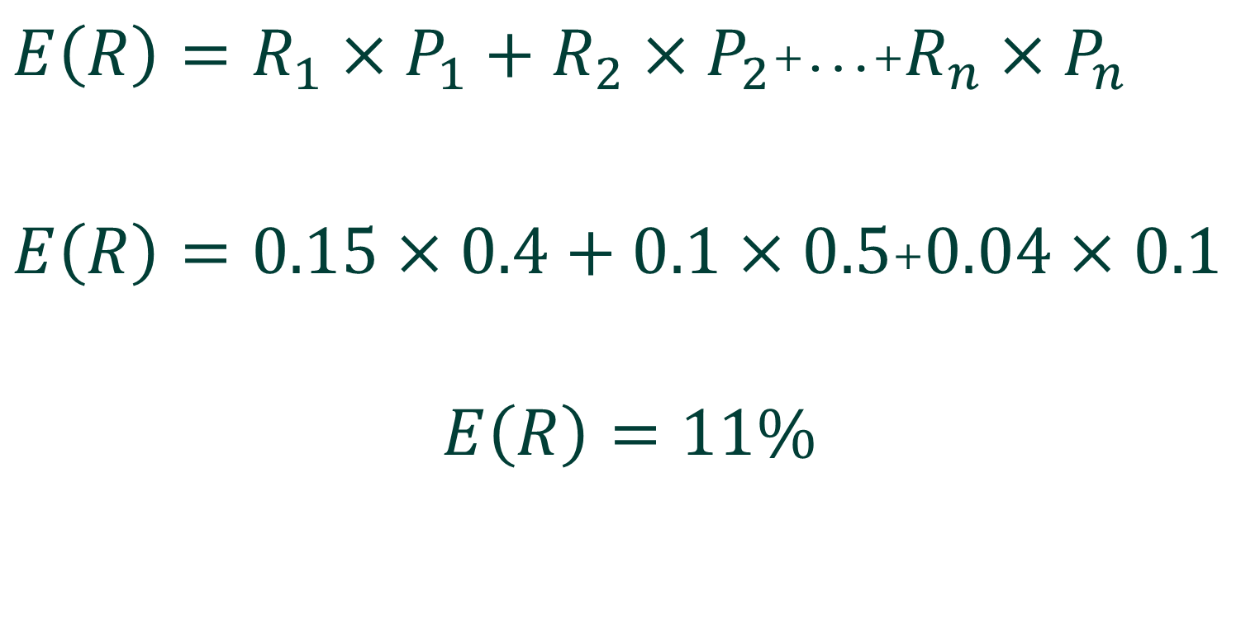
إيجاد العائد المتوقع (حسابيا)
$E\left(R\right)=R_{1}×P_{1}+R_{2}×P_{2}$+…+$R_{n}×P_{n}$
$E\left(R\right)=0.15×0.4+0.1×0.5$+$0.04×0.1$
$$E\left(R\right)=11\%$$

Slide 34
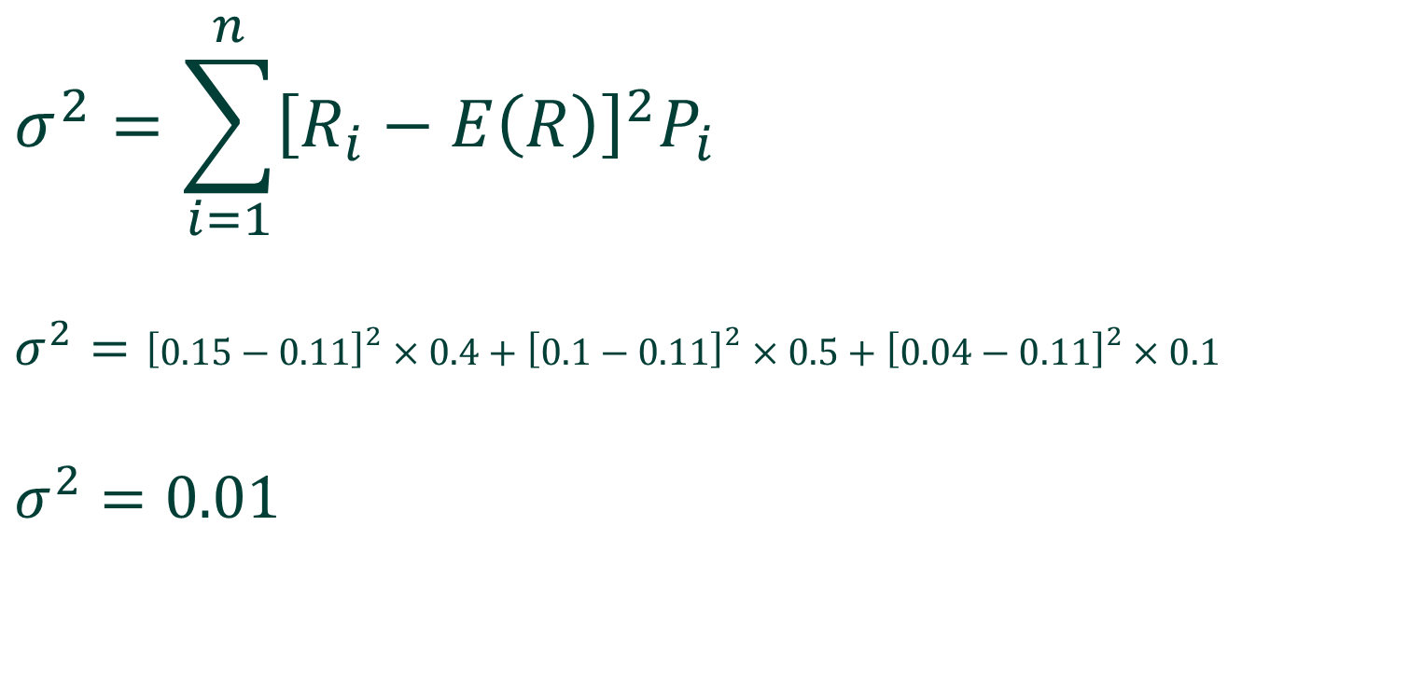
حساب التباين
$$σ^{2}=\sum_{i=1}^{n}{{\left[R_{i}−E\left(R\right)\right]}^{2}P_{i}}$$
$$σ^{2}={\left[0.15−0.11\right]}^{2}×0.4+{\left[0.1−0.11\right]}^{2}×0.5+{\left[0.04−0.11\right]}^{2}×0.1$$
$$σ^{2}=0.01$$

Slide 35
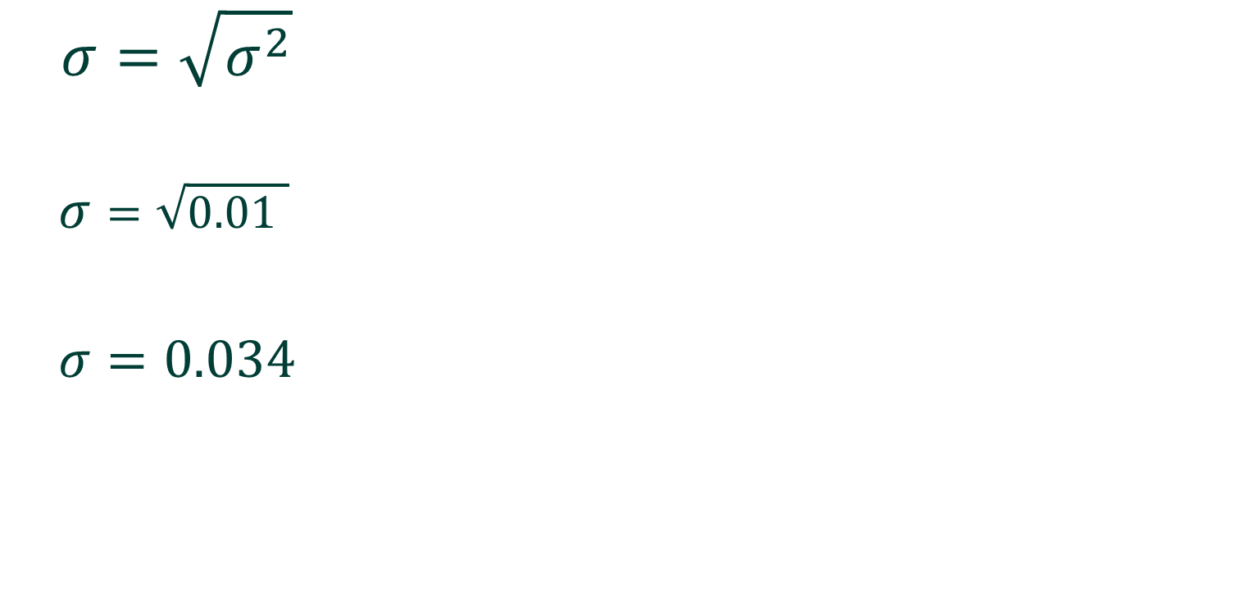
حساب الانحراف المعياري
$$σ=\sqrt{σ^{2}}$$
$$σ=\sqrt{0.01 }$$
$$σ=0.034$$

Slide 36
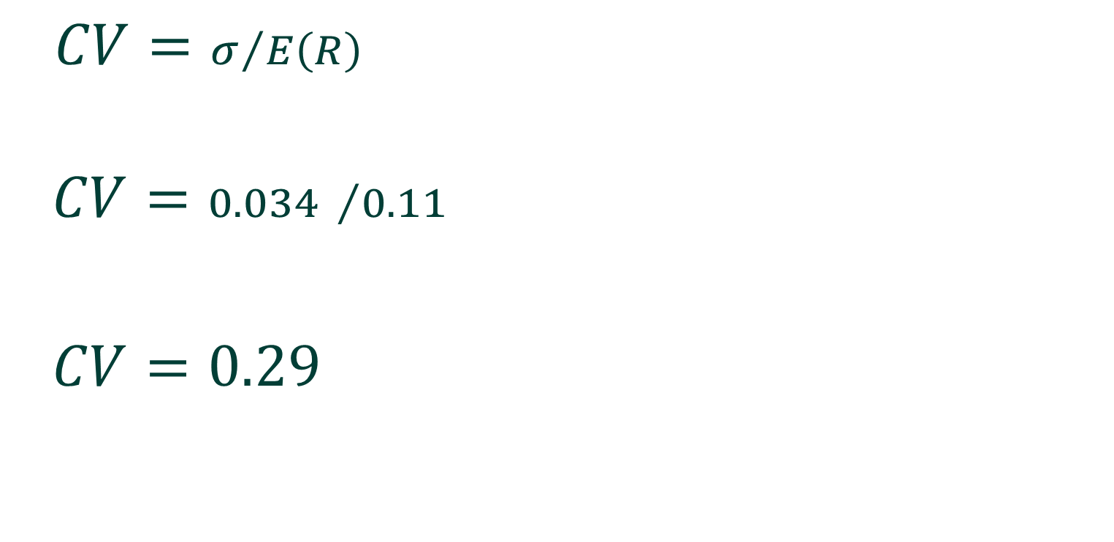
حساب معامل الاختلاف
$$CV=σ/{E\left(R\right)}$$
$$CV={0.034 }/{0.11}$$
$$CV=0.29$$

Slide 37
ملاحظة ختامية مهمة
إذا كان لدينا مشروعان استثماريان، ونرغب في المفاضلة بينهما، فإننا نواجه الحالات التالية:
إذا تساوى المشروعان في العائد، فإنه يتم تفضيل المشروع ذو الخطر الأدنى (تباين وانحراف معياري أقل).
إذا تساوى المشروعان في درجة الخطر، يتم تفضيل المشروع ذو العائد الأعلى.
إذا كان أحد المشروعين أكبر في عائده وفي درجة خطره، فإنه يتم التفضيل بينهما على أساس معامل الاختلاف (COVAR)، بحيث نفضل المشروع ذو معامل الاختلاف الأقل.

Slide 38

بحمد الله

